Slide 1
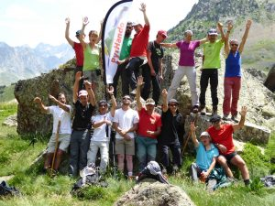
Pyrhand’eau 2023-2025 12ème édition
Présentation des 13 étapes avec composition des équipes

Slide 2
Les quelques mots de Robert DONAZZON sur l’histoire de PyrHando et la symbolique des gourdes d’eau…
L'eau, symbole de la différence entre les vagues et les marées de l'Atlantique, et le calme (apparent) de la Méditerranée, et PyrHando, symbole de la différence entre le monde « normal » et le monde des personnes en situation plus difficile.
En 1998, à la troisième édition, la première équipe côté Ouest est partie d'Hendaye avec la gourde d'eau de l'Atlantique ;
en même temps la première équipe côté Est, partait avec la gourde d'eau de la Méditerranée.
Les derniers relais, l'un venant du versant Sud et l'autre du versant Nord, se sont rejoints dans la Brèche de Roland.
L'eau de la Méditerranée venant du Sud, a été versée sur le versant Nord, et a rejoint l'Atlantique, et l'eau de l'Atlantique a rejoint la Méditerranée par les fleuves et rivières du versant Sud.
Encore un symbole des mondes différents, mais qui arrivent quand même à se mélanger.......!
Et puis, en ces périodes de dérèglement climatiques, il est indispensable, sous peine de débordement, de ramener l'eau à l'endroit où on l'a prise.....!
Et encore, l'eau c'est la vie, et la vie en montagne, à pieds , en vélo , à cheval, qu'y a t'il de mieux, sinon Pyrhand'eau ?
En parallèle des mots de Robert, la commission Montagne travaillait et choisissait dans le plus grand secret la thématique 2025, et le hasard a voulu que cela résonne avec les mêmes pensées que Robert…Quelle belle connexion!!!

Slide 3
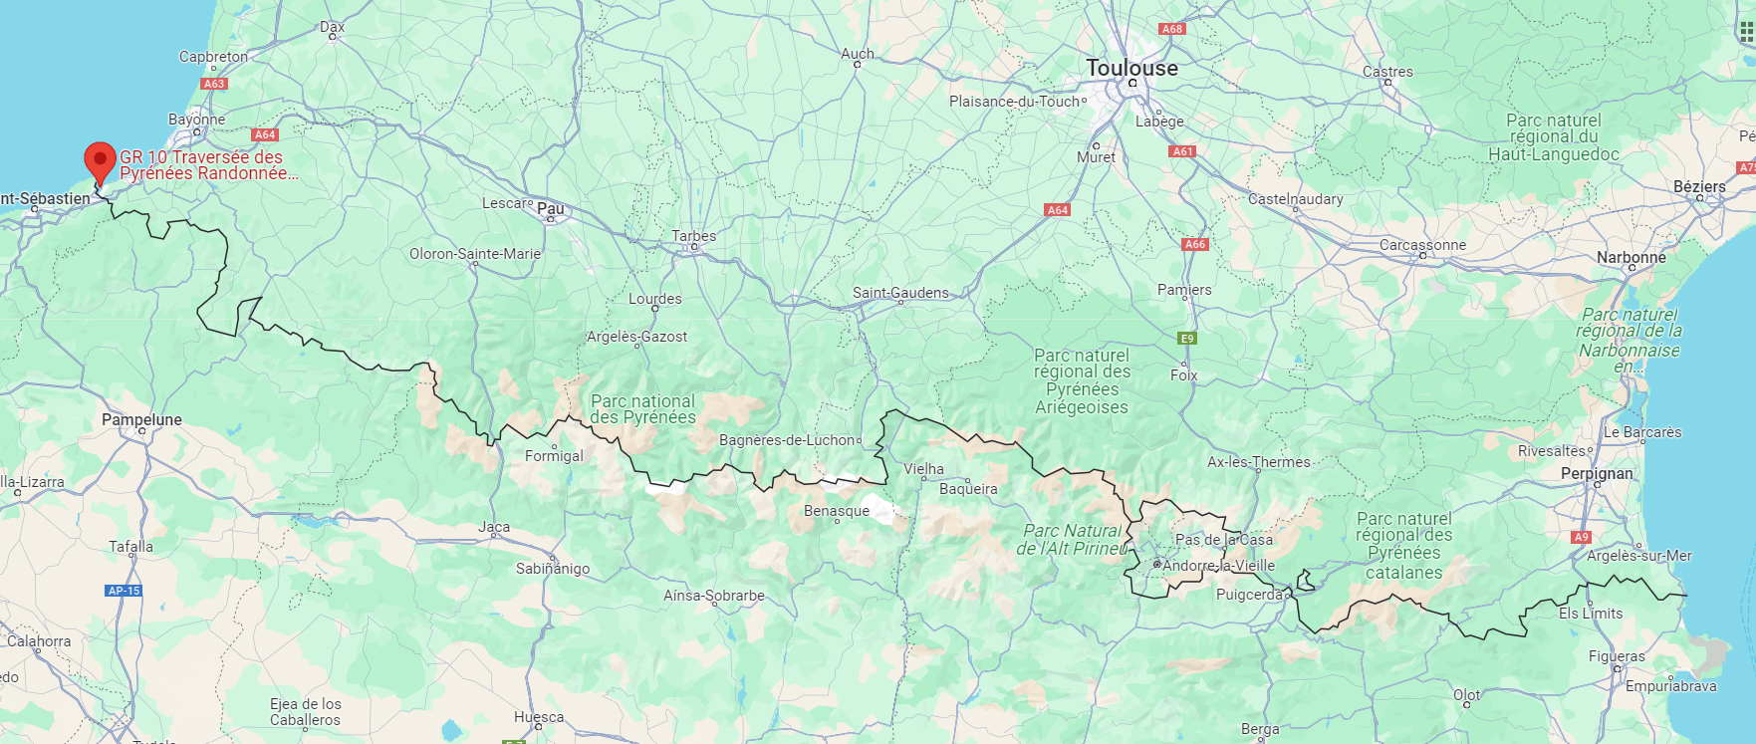
La traversée des Pyrénées
Pyrhand’eau

Slide 4
La traversée des Pyrénées
Pyrhand’eau
Semaine 13
Secteur
LA RHUNE BIDASSOA
Semaine 12
Secteur
SOURCE
DE LA NIVE
Semaine 10
Secteur
JACA COLARADA
Semaine 9
Secteur
VIGNEMALE
Semaine 7
Secteur
PEYRESOURDE
Semaine 11
Secteur
AIGUILLE D'ANSABERE GAVE D'ASPE
Semaine 4
Secteur
VALIER
Semaine 8
Secteur
BIELSA ARAGON
Semaine 6
Secteur
ANETO Espagne
Semaine 3
Secteur ANDORRE
Semaine 1
Secteur PUIGMAL
Semaine 5
Secteur ENCANTATS
Semaine 2
Secteur MATEMALE- LES BOUILLOUSES

Slide 5
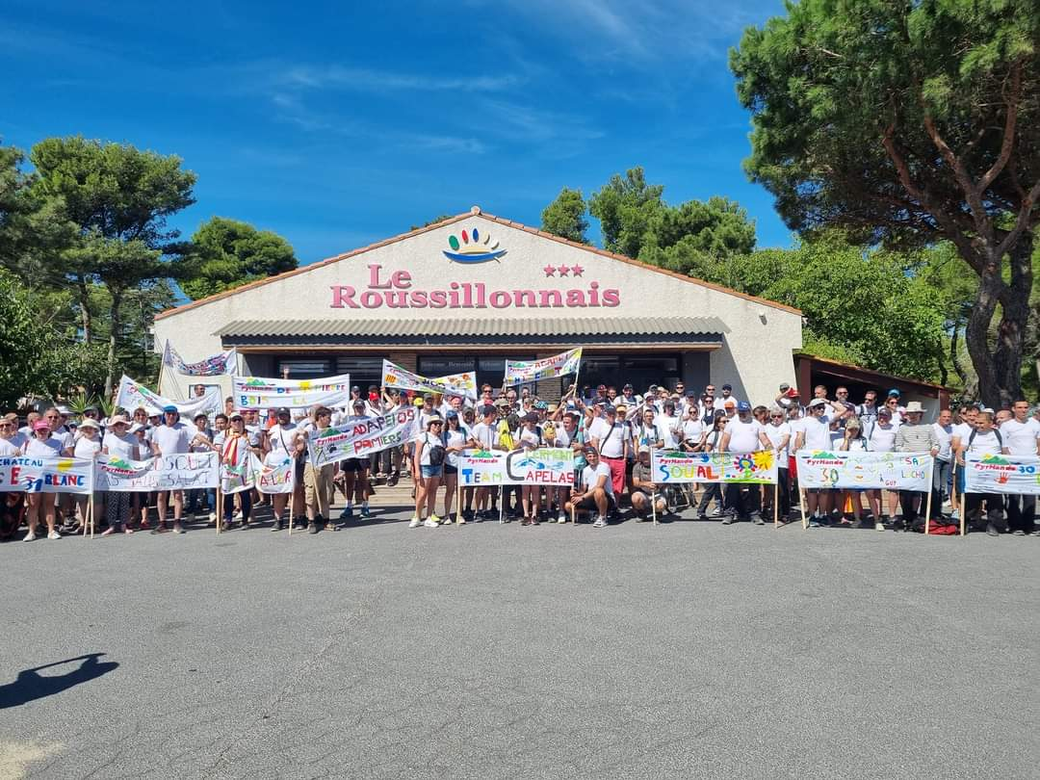
Fête de départ : le vendredi 14 juin 2025
Pyrhand’eau
Camping le Roussillonnais à Argeles sur Mer

Slide 6
Semaine 1 : Secteur PUIGMAL
Les établissements :
ESAT Les Pins (RIEUMES)
DHA de Gardes (TONNEINS)
Du 14 au 21 juin2025
Regroupement : PRADES (66500)
Référent : Manu MOLINA
Pyrhand’eau
Puigmal d’Err 2910 m,
départ 2000 m
Gorges de la Carança, nuit au refuge Ras de la Carança, 1830 m
le lendemain estany de la Carança 2264 m
remontée de la vallée d'Eyne jusqu' où l'on veut.

Slide 7
Semaine 2 : MATEMALE LES BOUILLOUSES
Les établissements :
EANM EOLE (PLAISANCE DU TOUCH)
ESAT Château Blanc (TOULOUSE)
Du 21 au 28 juin2025
Regroupement : ASCOU (09110)
Référent : Manuel MOLINA & Frédérique FETE
Pyrhand’eau
Source de l'Aude - Balade tranquille Tour de Matemale
Tour des lacs Bouillouse
Refuge de Camparells avec ses étangs 2240 m et pic du petit Péric 2690 m
Pic du Madrés 2469 m
Refuge et lac des Camporrels

Slide 8
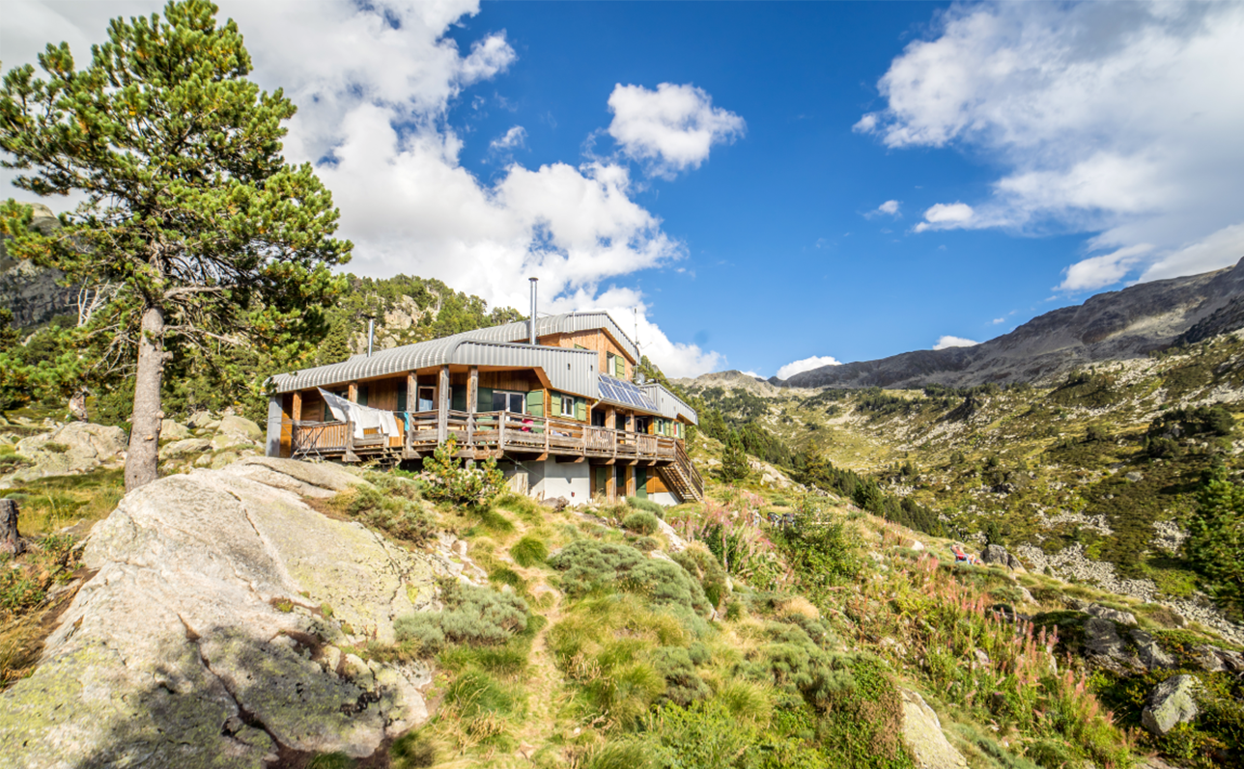
Semaine 3 : Secteur Vallée D’AX
Les établissements :
FH LE COMTAL (St-GAUDENS)
FV DE PLAISANCE (ST-GENIEST DE VARENSAL)
Du 28 juin au 5 juillet 2025
Regroupement / CARLA-BAYLE (09130)
Référent : Yohan BESSIERES
Pyrhand’eau
Etang de Comte (1726 m) départ à 30 minutes
Distance : 6,18 Km Dénivelé : 300 m Départ : Parking (1415 m) Itinéraire en boucle
Etang / refuge des Bésines (2104 m) (ou les Pessons en Andorre ou autre (voir ci-dessous)) Départ à 30 minutes
Distance max : 12,8 Km Dénivelé max : 620 m Départ : l’Hospitalet (1430 m) Itinéraire en aller-retour
Pic du Tarbesou (2364 m) et les étangs de Rabassoles (1920 m) départ à 17 minutes
Distance : 10,8 Km Dénivelé : 728 mDépart : Col de Pailhères (2001 m) Itinéraire en boucle
Vallée lu - En Beys (max : 1954 m) départ à 24 minutes
Distance max : 16 Km Dénivelé max : 880 m Départ Parking de la Forge d’Orlu (920 m) Itinéraire en aller-retour
Aller-retour dans la réserve naturelle nationale d’Orlu permettant de faire demi-tour quand nous le souhaitons.
Rocher de Scaramus (1868 m) départ à 20 minutes
Distance : 6 Km Dénivelé : 340 m Départ : Epingle Pla de Sept Cases 1530 m Itinéraire en boucle

Slide 9
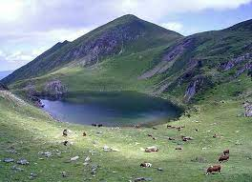
Semaine 4 : Secteur VALIER
Les établissements :
Sol’Handi (VERFEIL SUR SEYE)
FV La Demeure et FH Occitalis (ST ORENS ET FLOURENS)
Du 5 au 12 juillet 2025
Regroupement : FOYER DE VIE SALIES DU SALAT
Référent : Manuel MOLINA & Yohan BESSIERES
Pyrhand’eau
Etang d’Arreau
secteur 1
Les sources du Salat : petite rando vers Couflens Salau
Rando 2 depuis Couflens ; col de Pause, étang d’Areau 1856 m et de là, possibilité d'arriver au port D'Aula 2260 m
Seix - montée lac de Bethmale par le GR depuis le col de Port étang d'AYES
Secteur 2 : Sentein
Refuge étang d’Araing 1965 m et enchainer sur le Crabère 2630 m

Slide 10
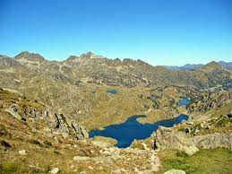
Semaine 5 : Secteur ENCANTATS
Les établissements :
Le Fauron (BOIS DE LA PIERRE)
FDV Las Néous (LOURDES)
Du 12 au 19 juillet 2025
Regroupement : MONTREJEAU OU ST GAUDENS
Référent : Isabelle ASSIE & Baptiste
Pyrhand’eau
Refuge restanca : Estany cap de port et si + coll de crestada (AR) Lac de mar (AR)
Refuge de colomers : Lac long + lac obago (AR)
Boucle autour du lac de colomers
Suggestions Traversées : Pont de ressec- refuge restanca-refuge colomers-banos de tredos
Refuge colomers-refuge amitges-espot
Autre possibilité en périphérie des Encantats : refuge Llauset
Pour info : hébergements à Salardu / camping Arties…
Lac de Colomers

Slide 11
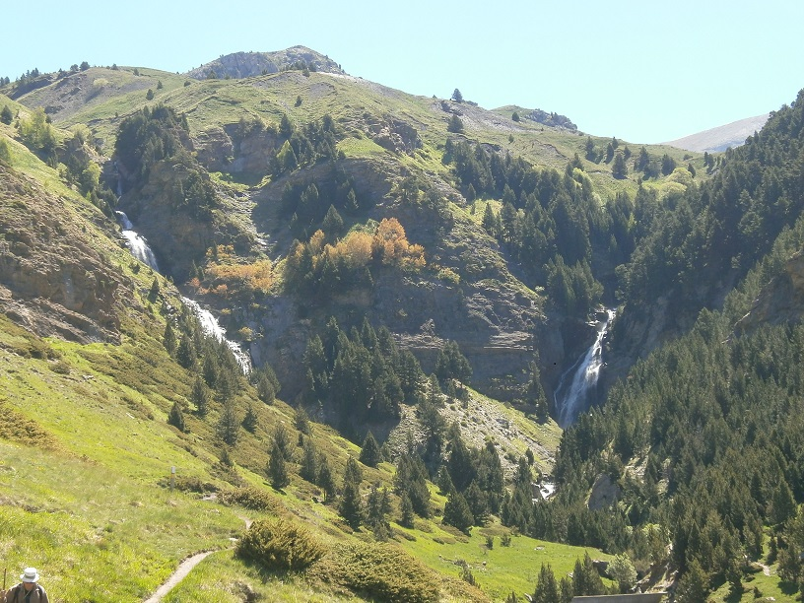
Semaine 6 : Secteur ANETO Espagne
Les établissements :
ESAT Chanteclerc (SOUAL)
FH et SAVS (AUCH CONDOM FLEURANCE)
Du 19 au 26 juillet 2025
Regroupement : ARREAU (65240)
Référent : PITCHOU
Pyrhand’eau
Point d’orgue : départ de la Besousta. Le trou du Toro (source de la Garonne) et le lac du col du Toro qui marque la séparation entre la Catalogne et l’Aragon
Nuit au refuge vers l’Aneto à la Rencluse au départ de Besousta.
Sentier des lacs de las tres Cascadas de Ardonès 300m de dénivelé
Port de Venasque et Pic du Sauvegarde (encadrement rapproché ++) Vue imprenable sur l’Aneto Départ de l’Hospital de Venasque
Vallée de Remune Ibones de Remune desde el vado del Hospital de Venasque 520m dénivelé.
Les trois cascades

Slide 12
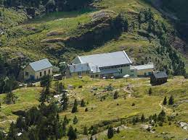
Semaine 7 : Secteur PEYRESOURDE
Les établissements :
Domaine de Boissor (LUZECH)
Foyer Les Dolmens (MARTIEL) + marcheurs VILLEFRANCHE DE R
Du 26 juillet au 2 août 2025
Regroupement : BASE DE LOISIRS DE MONTREJEAU (31 110)
Référents : Jean-Louis REDONNET & Hubert DEDIEU
Pyrhand’eau
Soum de l’aigle (col du louron) par Cazaux-dessus
Lac de Sarrouilles par col d’azet
Refuge de la soula par Pont de Prat
Lac de Caillauas par refuge Soula
Col d’esquiery par Germ (GR10) ou Pont de chevre (variante GR10) via cabane d’Ourtiga
Refuge de la Soula

Slide 13
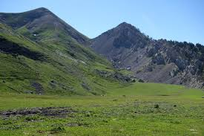
Semaine 8 : Secteur BIELSA ARAGON
Les établissements :
ESAT L’Edelweiss (Bagnères de Luchon)
FH Arago (Saint-Laurent de la Salanque)
Du 2 au 9 août 2025
Regroupement : BASE DE LOISIRS DE MONTREJEAU (31 110)
Référents : Hubert DEDIEU
Collado Raton (GR15) par Escuain (via Escalona, canyon d’Anisclo, Puertolas puis Escuain)
Pic du Comodoto par Espierba ou par Hermitage de Pineta (GR11) (valle de Pineta)
Lacs de la Munia par Chisagues (Parzan)
Pic Mondoto par Nerin (fin font du canyon d’Anisclo)
Punta Lierga depuis refuge Santa Isabel en prenant piste depuis Saravillo (val de Ghistau)
Pyrhand’eau
Pic du Comodoto

Slide 14
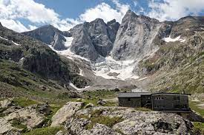
Semaine 9 : Secteur VIGNEMALE
Les établissements :
Esat Clermont Capelas (FONTENILLES)
FH La rose des vents (FOURQUES)
Du 9 au 16 août 2025
Regroupement : LAC DE SOUES (65430)
Référent : Hubert DEDIEU
Pyrhand’eau
Pène de Bassots depuis Cauterets ou au-dessus (au N/E)
Lac d’Estom ou refuge Russel depuis la Fruitière
refuge Marcadau par pont d’Espagne
Port du Marcadau depuis refuge
lac Nere, lac de l’Embarat, pont des Cayan depuis refuge Marcadau OPTION : Si très bons marcheurs et si pas de neige....
Vignemale / Cauterets (Hubert)
-Refuge Oulettes de Gaube depuis Pont d'Espagne
- Col d'Arraillé depuis Refuge des Oulettes
-Refuge Wallon ou Marcadau par Col des Mulets, Col d’Arratille
-Refuge d’Ilhéou par lac du Pourtet, col de la Haugade
- Cauterets depuis refuge d’Ilhéou
Refuge Du wallon Mercadeau

Slide 15
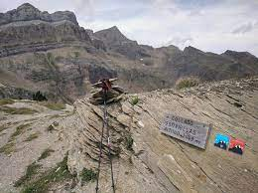
Semaine 10 : Secteur JACA COLARADA
Les établissements :
FH Les Terrasse de Cos & FV La Clare (MONTAUBAN ET ALBIAS)
L’Essor Ageris (CASTELSARRASIN)
Du 16 au 23 août 2025
Regroupement : Lescun
Référent : PITCHOU
Pyrhand’eau
Camino de Santiago Francs, 260 m dénivelé
Pico de Arguila 620m dénivelé
Point d’orgue : Funete del Buno
A voir : Mallos de riglos (44kms de Canfranc, randonnée)
Collada de Estiviellas
Wundershönen Ausblick (boucle départ de Candanchù, 1100 m dénivelé, bonne condition physique) possibilité de bivouac par beau temps
Canfranc Estacion -collado estiviellas

Slide 16
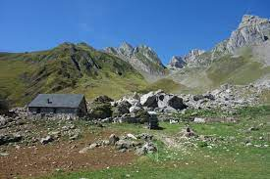
Semaine 11 : Secteur AIGUILLE D'ANSABERE GAVE D'ASPE
Les établissements :
FH Claravallis (CLAIRVAUX)
Visa cité (PAMIERS)
Du 23 au 30 août 2025
Regroupement : village près d’Oloron
Référent : PITCHOU
Pyrhand’eau
Point d’orgue : Lac d’estaens (lac espagnol) s’échappant vers la France. Randonnée au départ du parking de Sansanet
Le chemin de la mature en boucle depuis le parking de Poset du Cebers
Arlet par le pont d’Urdos et la vallée de Baralet. Possibilité de refuge d’Arlet
Les cabanes d’Ansabère (1565) et possibilité du Pic d’Ansabère par le pont Lamary
Les Cayolars d’Anaye (151m) puis la source de Marmiton (1848) départ du Pla de Sanchèse.
Les cabanes et le pic d’Ansabères

Slide 17
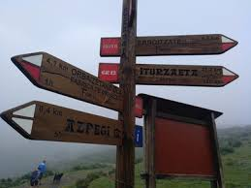
Semaine 12 : Secteur SOURCE DE LA NIVE
Les établissements :
L’Essor (MEZIN)
EANM Résidence Mosaïque (CAPDENAC)
Du 30 août au 6 septembre 2025
Regroupement : BIDARRAY OU COMBO LES BAINS
Référent : Maryline DUFFAUT
Pyrhand’eau
Balade Rando de l’eau : Source de la Nive (2,8 kms AR D+90m 0h55 AR. Depuis BEHEROBIE via ST Jean pied de port (rando balisée PR)
URKULU- BENTARTE- LEIZAR ATHEKA : (5, kms) Départ et arrivée col d’Arnostéguy D+ et -380m 2h45
TOUR DU LAC D’IRATY : (9,80 kms, 3h00, D+50m, D- 60m) Départ du parking du barrage
LE ZARKINDEGI en boucle depuis les Aldudes : (10 kms, 4h30, D+585m, D-585 m) Départ de l’église notre dame les aldudes (sommet du Zarkindegi 852m)

Slide 18
Semaine 13 : Secteur LA RHUNE BIDASSOA
Les établissements :
FDV La Montjoie (TARBES/OURSEBELILLE)
FAS Les Cazalières (CALMONT)
+ VTT et équitation
Du 6 au 13 septembre 2025
Regroupement : Biarritz à définir
Référent : Maryline DUFFAUT
Pyrhand’eau
Rando de l’eau Le BARRAGE D’IBARDIN : (6,8 kms, 2h30, D+235m, D-238m)
LA RHUNE départ et retour Ascain parking (12,5 kms, 5h40, D+762m, D-761m
MANTTALE et la REDOUTE de la BAIONNETTE Départ et retour de la venta Elizalde (6,85kms, 3h00, D+ 319, D- 311m)
CRETES et/ou PIC D’IPARLA (12 kms, 4h00, D+850m, D- 850m)
Le sommet d'IBATELLI depuis BEXINENEKO BORDA (5,30 km, 2h50
D+ 472 m, D-472m

Slide 19
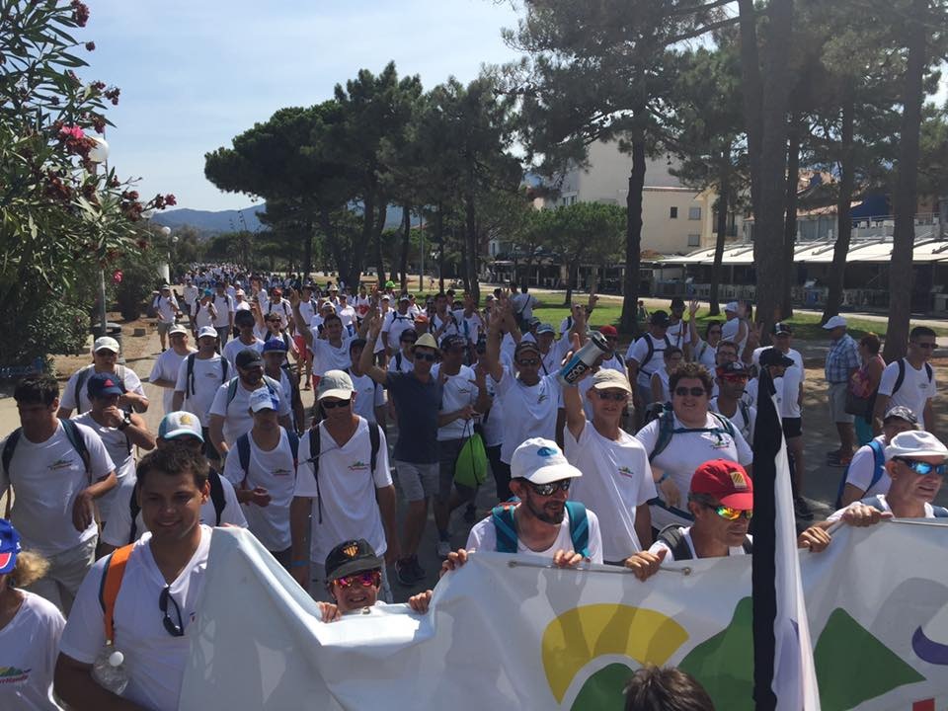
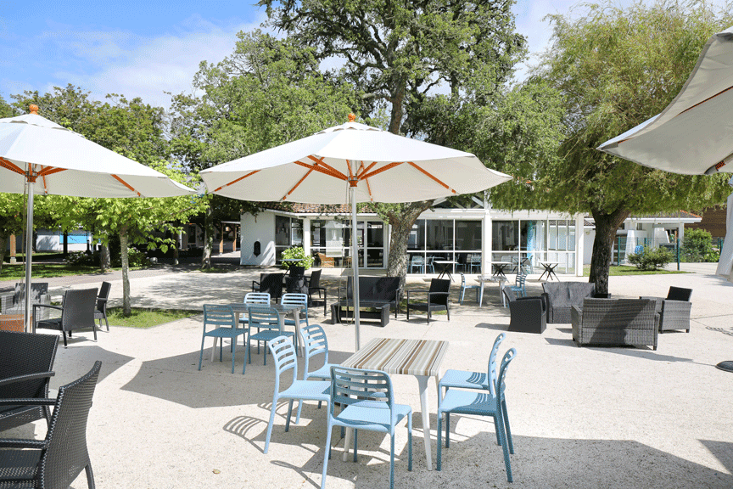
Fête d’arrivée : samedi 13 septembre 2025
« qu'èm fin finau arribats !!! »
« nous sommes enfin arrivés !!! »
Pyrhand’eau
Village club Cap Océan à Seignosse!!!

Slide 20
Merci pour votre attention
Pyrhand’eau

